Slide 1
パン と ギュッ
集中力
目と身体のチームワーク
行動・感情のコントロール
５のときは「 」
ギュッ
５じゃないときは「 」
パン
Notes:
次は、よく見て身体を動かしながら、行動や感情のコントロールができるようになるためのトレーニングです。
今から数がいくつも出てきますので、５なら●手を握る。５じゃなかったら●手を1回叩いてください。
オリジナルなので、名前はとりあえず●「パンとギュッ」にしてみました。
ではやってみます。

Slide 2
５
Notes:
５のときは「 」を
５じゃないときは「 」をしましょう。

Slide 3
３
Notes:
５のときは「 」を
５じゃないときは「 」をしましょう。

Slide 4
８
Notes:
５のときは「 」を
５じゃないときは「 」をしましょう。

Slide 5
５
Notes:
５のときは「 」を
５じゃないときは「 」をしましょう。

Slide 6
５
Notes:
５のときは「 」を
５じゃないときは「 」をしましょう。

Slide 7
９
Notes:
５のときは「 」を
５じゃないときは「 」をしましょう。

Slide 8
２
Notes:
５のときは「 」を
５じゃないときは「 」をしましょう。

Slide 9
６
Notes:
５のときは「 」を
５じゃないときは「 」をしましょう。

Slide 10
Notes:
５のときは「 」を
５じゃないときは「 」をしましょう。

Slide 11
Notes:
５のときは「 」を
５じゃないときは「 」をしましょう。

Slide 12
Notes:
５のときは「 」を
５じゃないときは「 」をしましょう。

Slide 13
Notes:
５のときは「 」を
５じゃないときは「 」をしましょう。

Slide 14
Notes:
５のときは「 」を
５じゃないときは「 」をしましょう。

Slide 15
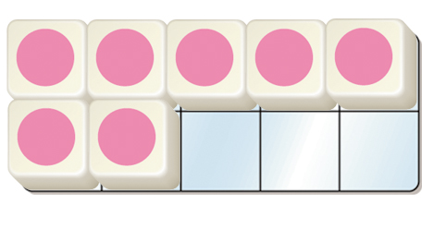
Notes:
５のときは「 」を
５じゃないときは「 」をしましょう。

Slide 16
Notes:
５のときは「 」を
５じゃないときは「 」をしましょう。

Slide 17
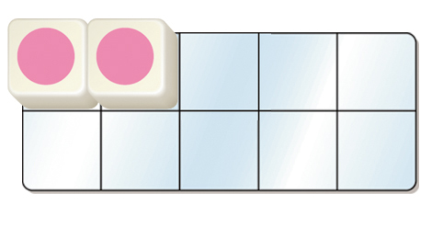
Notes:
５のときは「 」を
５じゃないときは「 」をしましょう。

Slide 18
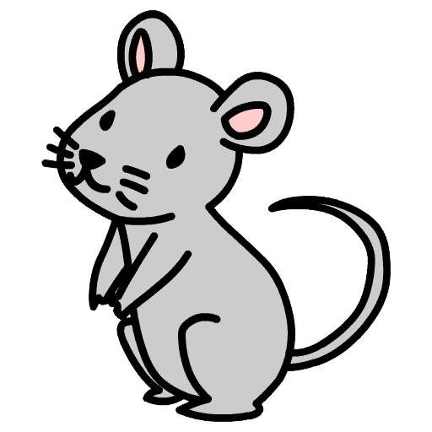
Notes:
５のときは「 」を
５じゃないときは「 」をしましょう。

Slide 19
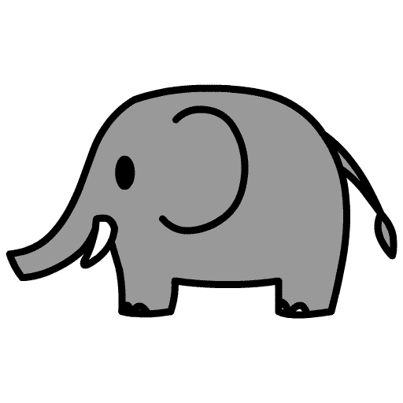
Notes:
５のときは「 」を
５じゃないときは「 」をしましょう。

Slide 20
Notes:
５のときは「 」を
５じゃないときは「 」をしましょう。

Slide 21
Notes:
５のときは「 」を
５じゃないときは「 」をしましょう。

Slide 22
アレンジして活用！
動きを変える
５のときは「？」
５じゃないときは「？」
１たした数を答えましょう。
１ひいた数を答えましょう。
○より
大きかったら「？」
小さかったら「？」
Notes:
正解の時の方が、手を叩いて行動したくなるのを抑える

